Slide 1


Môn Toán
Bài 21: Số có hai chữ số
Tiết 5

Slide 2
Ǯǯǯǯǯǯǯǯǯǯǯǯǯ
Ǯǯǯǯǯǯǯǯǯǯǯǯǯ
ǯǯǯǯǯǯǯǯǯǯǯǯǯǯǯǯǯǯǯǯǯǯǯǯǯǯ
ǯǯǯǯǯǯǯǯǯǯǯǯǯǯǯǯǯǯǯǯǯǯǯǯǯǯ
ǯǯǯǯǯǯǯǯǯǯǯǯǯǯǯǯǯǯǯǯǯǯǯǯǯǯ
Thứ ba ngày 25 tháng 1 năm 2022
Toán
Bài 21: Số có hai chữ số (tiết 5)

Slide 3
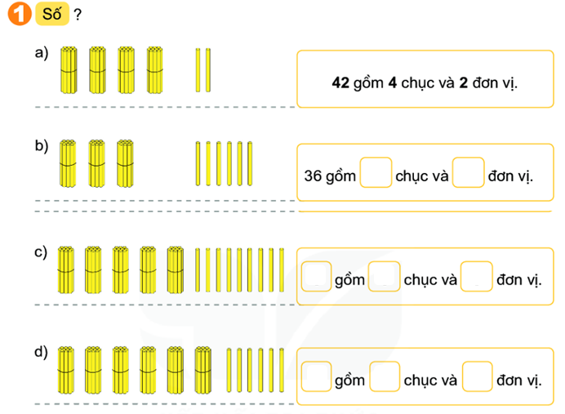
?
3
6
?
59
5
9
?
?
?
6
6
66
?
?
?

Slide 4
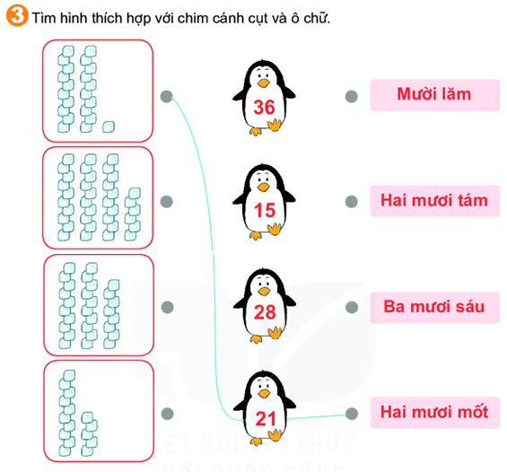

Slide 5
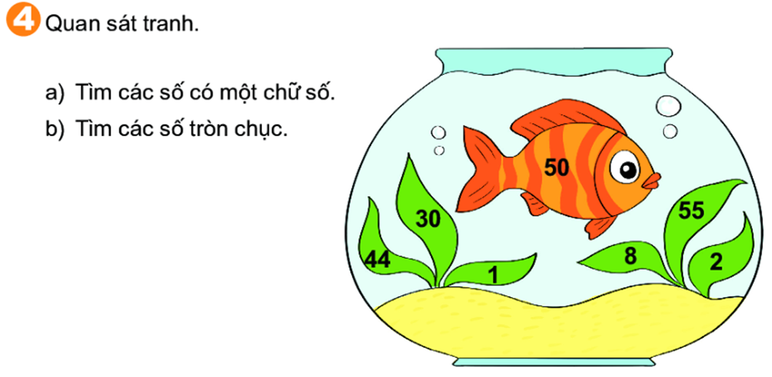
b) Các số có tròn chục là: 30; 50
a) Các số có một chữ số là: 1; 2; 8

Slide 6
Ǯǯǯǯǯǯǯǯǯǯǯǯǯ
Ǯǯǯǯǯǯǯǯǯǯǯǯǯ
ǯǯǯǯǯǯǯǯǯǯǯǯǯǯǯǯǯǯǯǯǯǯǯǯǯǯ
ǯǯǯǯǯǯǯǯǯǯǯǯǯǯǯǯǯǯǯǯǯǯǯǯǯǯ
ǯǯǯǯǯǯǯǯǯǯǯǯǯǯǯǯǯǯǯǯǯǯǯǯǯǯ
Thứ ba ngày 25 tháng 1 năm 2022
Toán
Bài 21: Số có hai chữ số (tiết 5)
Bài 4:
a, Các số có một chữ số là:
b, Các số tròn chục là:

Slide 7
Ǯǯǯǯǯǯǯǯǯǯǯǯǯ
Ǯǯǯǯǯǯǯǯǯǯǯǯǯ
ǯǯǯǯǯǯǯǯǯǯǯǯǯǯǯǯǯǯǯǯǯǯǯǯǯǯ
ǯǯǯǯǯǯǯǯǯǯǯǯǯǯǯǯǯǯǯǯǯǯǯǯǯǯ
ǯǯǯǯǯǯǯǯǯǯǯǯǯǯǯǯǯǯǯǯǯǯǯǯǯǯ
Thứ ba ngày 25 tháng 1 năm 2022
Toán
Bài 21: Số có hai chữ số (tiết 5)
Bài 4:
a, Các số có một chữ số là: 1, 8,2
b, Các số tròn chục là: 30, 50

Slide 8

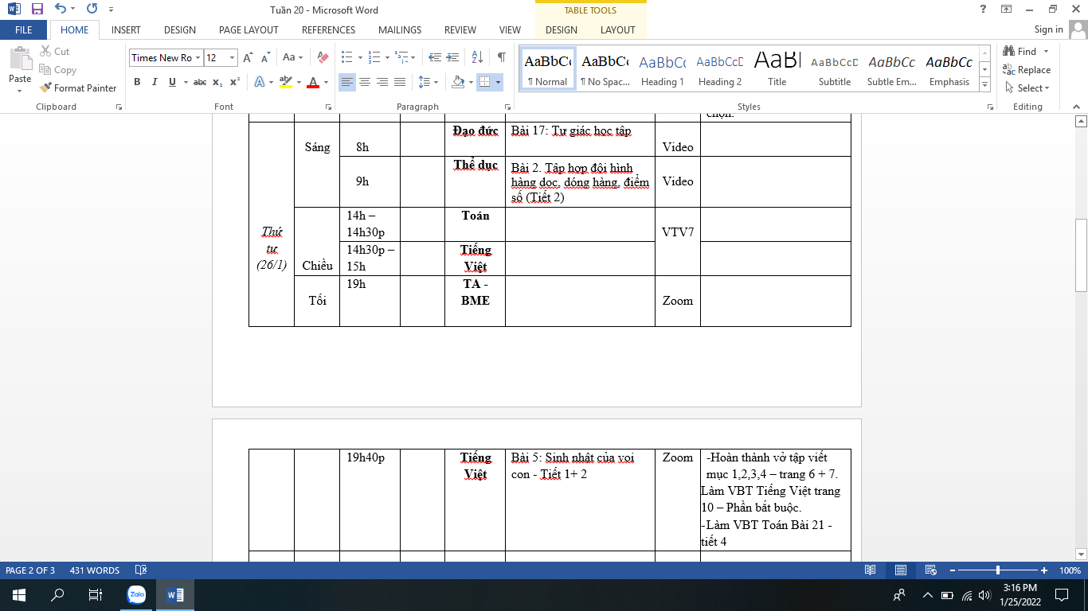
Hoàn thành vở tập viết mục 4, 5 – trang 5, 6.
Dặn dò
Hoàn thành vở BT Tiếng Việt trang 8 – Phần bài tập tự chọn.
Hoàn thành vở BT Toán bài 21 ( tiết 5).

